Slide 1
Javascript

Slide 2
(Function () { todo lo que ustedes hagan el usuario no lo vera nunca.
Function nuevoContado() { var Contador = 0; return function() { Contador += 1; return contador; } }
Var contador1 = nuevocontador(); var contador2 = nuevocontador(); print(contador1()); print(contador2());
})();

Slide 3
Historia
JavaScript fue desarrollado originalmente por Brendan Eich de Netscape con el nombre de Mocha, el cual fue renombrado posteriormente a LiveScript, para finalmente quedar como JavaScript. El cambio de nombre coincidió aproximadamente con el momento en que Netscape agregó compatibilidad con la tecnología Java en su navegador web Netscape Navigator en la versión 2.002 en diciembre de 1995. La denominación produjo confusión, dando la impresión de que el lenguaje es una prolongación de Java, y se ha caracterizado por muchos como una estrategia de mercadotecnia de Netscape para obtener prestigio e innovar en el ámbito de los nuevos lenguajes de programación web.

Slide 4
Javascript
JavaScript (abreviado comúnmente JS) es un lenguaje de programación interpretado, dialecto del estándar ECMAScript. Se define como orientado a objetos, basado en prototipos, imperativo, débilmente tipado y dinámico.
La versión 7 de ECMAScript se conoce como ECMAScript 2016, y es la última versión disponible, publicada en junio de 2016. Se trata de la primera versión para la que se usa un nuevo procedimiento de publicación anual y un proceso de desarrollo abierto.

Slide 5
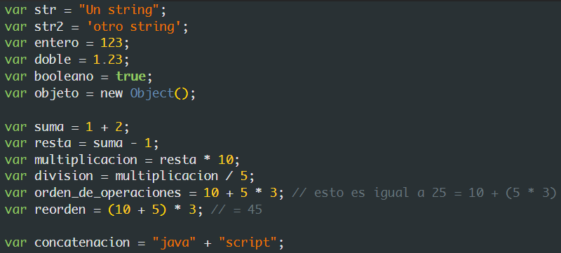
El lenguaje

Slide 6
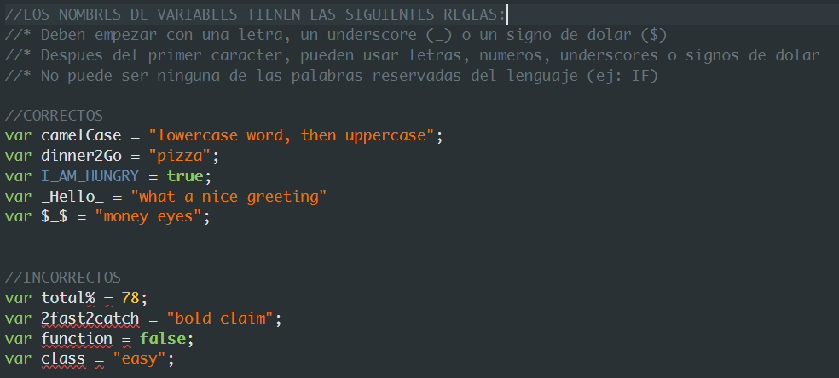
El lenguaje

Slide 7
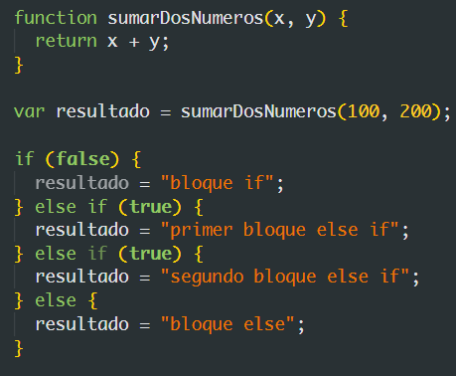
El lenguaje

Slide 8
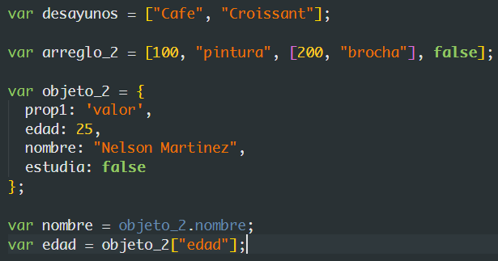
El lenguaje

